Slide 1
SRC漏洞挖掘
TITLE
—小迪安全

Slide 2
部分SRC战果
2022货拉拉SRC五月月榜第十
2022京东SRC八月月榜第六、九月月榜第五、十月月榜第八、十一月月榜第二、年榜第八
2022猪八戒SRC年榜前十
...

Slide 3
前期准备—信息收集
渗透测试的本质就是信息收集
域名收集工具：灯塔、Oneforall...
信息收集文章分享：https://forum.butian.net/share/1976
SRC信息收集：http://www.newsrc.cn/link_cat/src（熟悉对应src收录标准、条件、测试限制）
思考
信息收集只是在做资产收集吗？

Slide 4
SRC常见漏洞
XSS
SSRF
弱口令
信息泄露
权限绕过
...

Slide 5
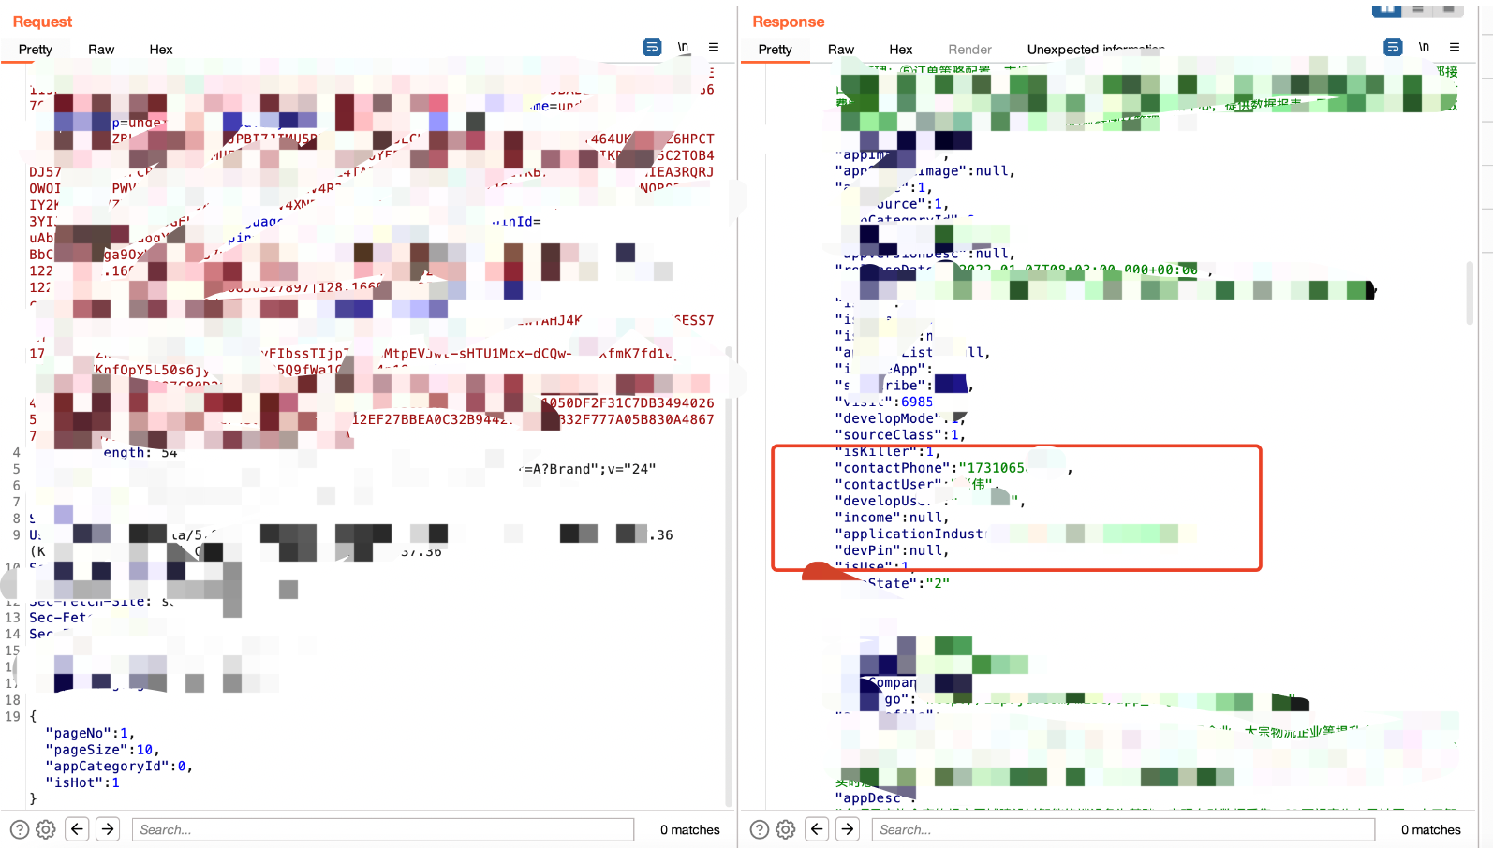
案例分享
信息泄露
切入点：浏览目标功能——观察响应数据包——与页面数据进行对比——发现敏感信息

Slide 6
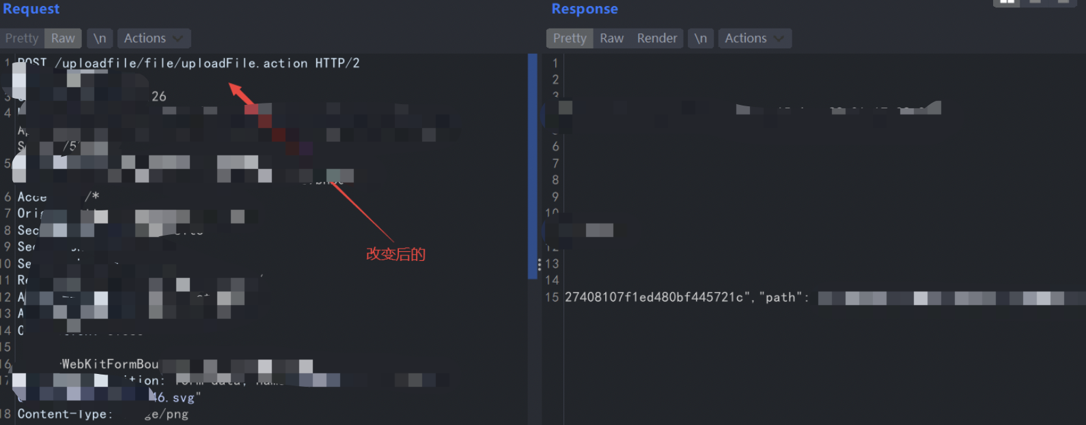
案例分享
上传XSS（不要只关注是否可以getshell）
常见点：功能反馈、客服、头像、添加附件...
/uploadfile/file/uploadImg.action ——》 /uploadfile/file/uploadFile.action

Slide 7
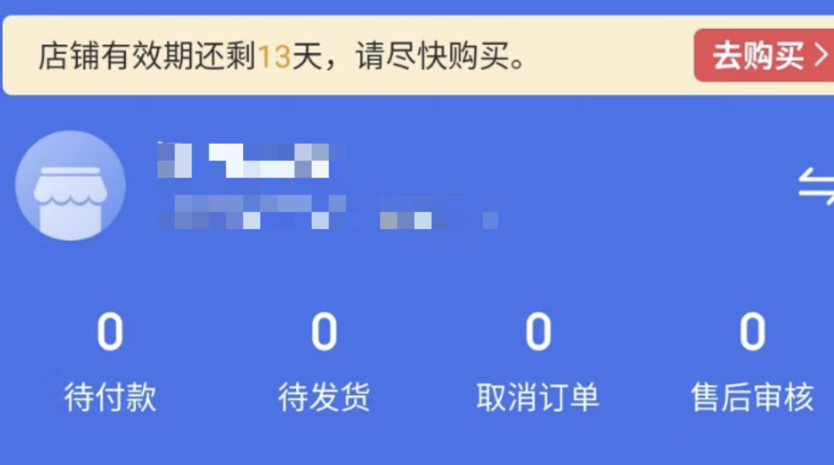
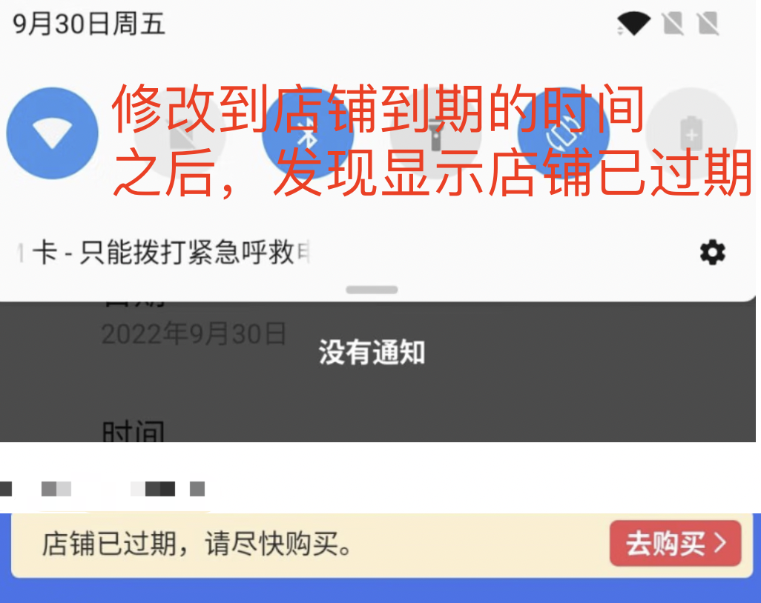
案例分享
修改本地时间
比如下载某APP——》平台给七天的会员试用时间——》尝试修改手机端本地时间，看会员时间是否存在变化

Slide 8
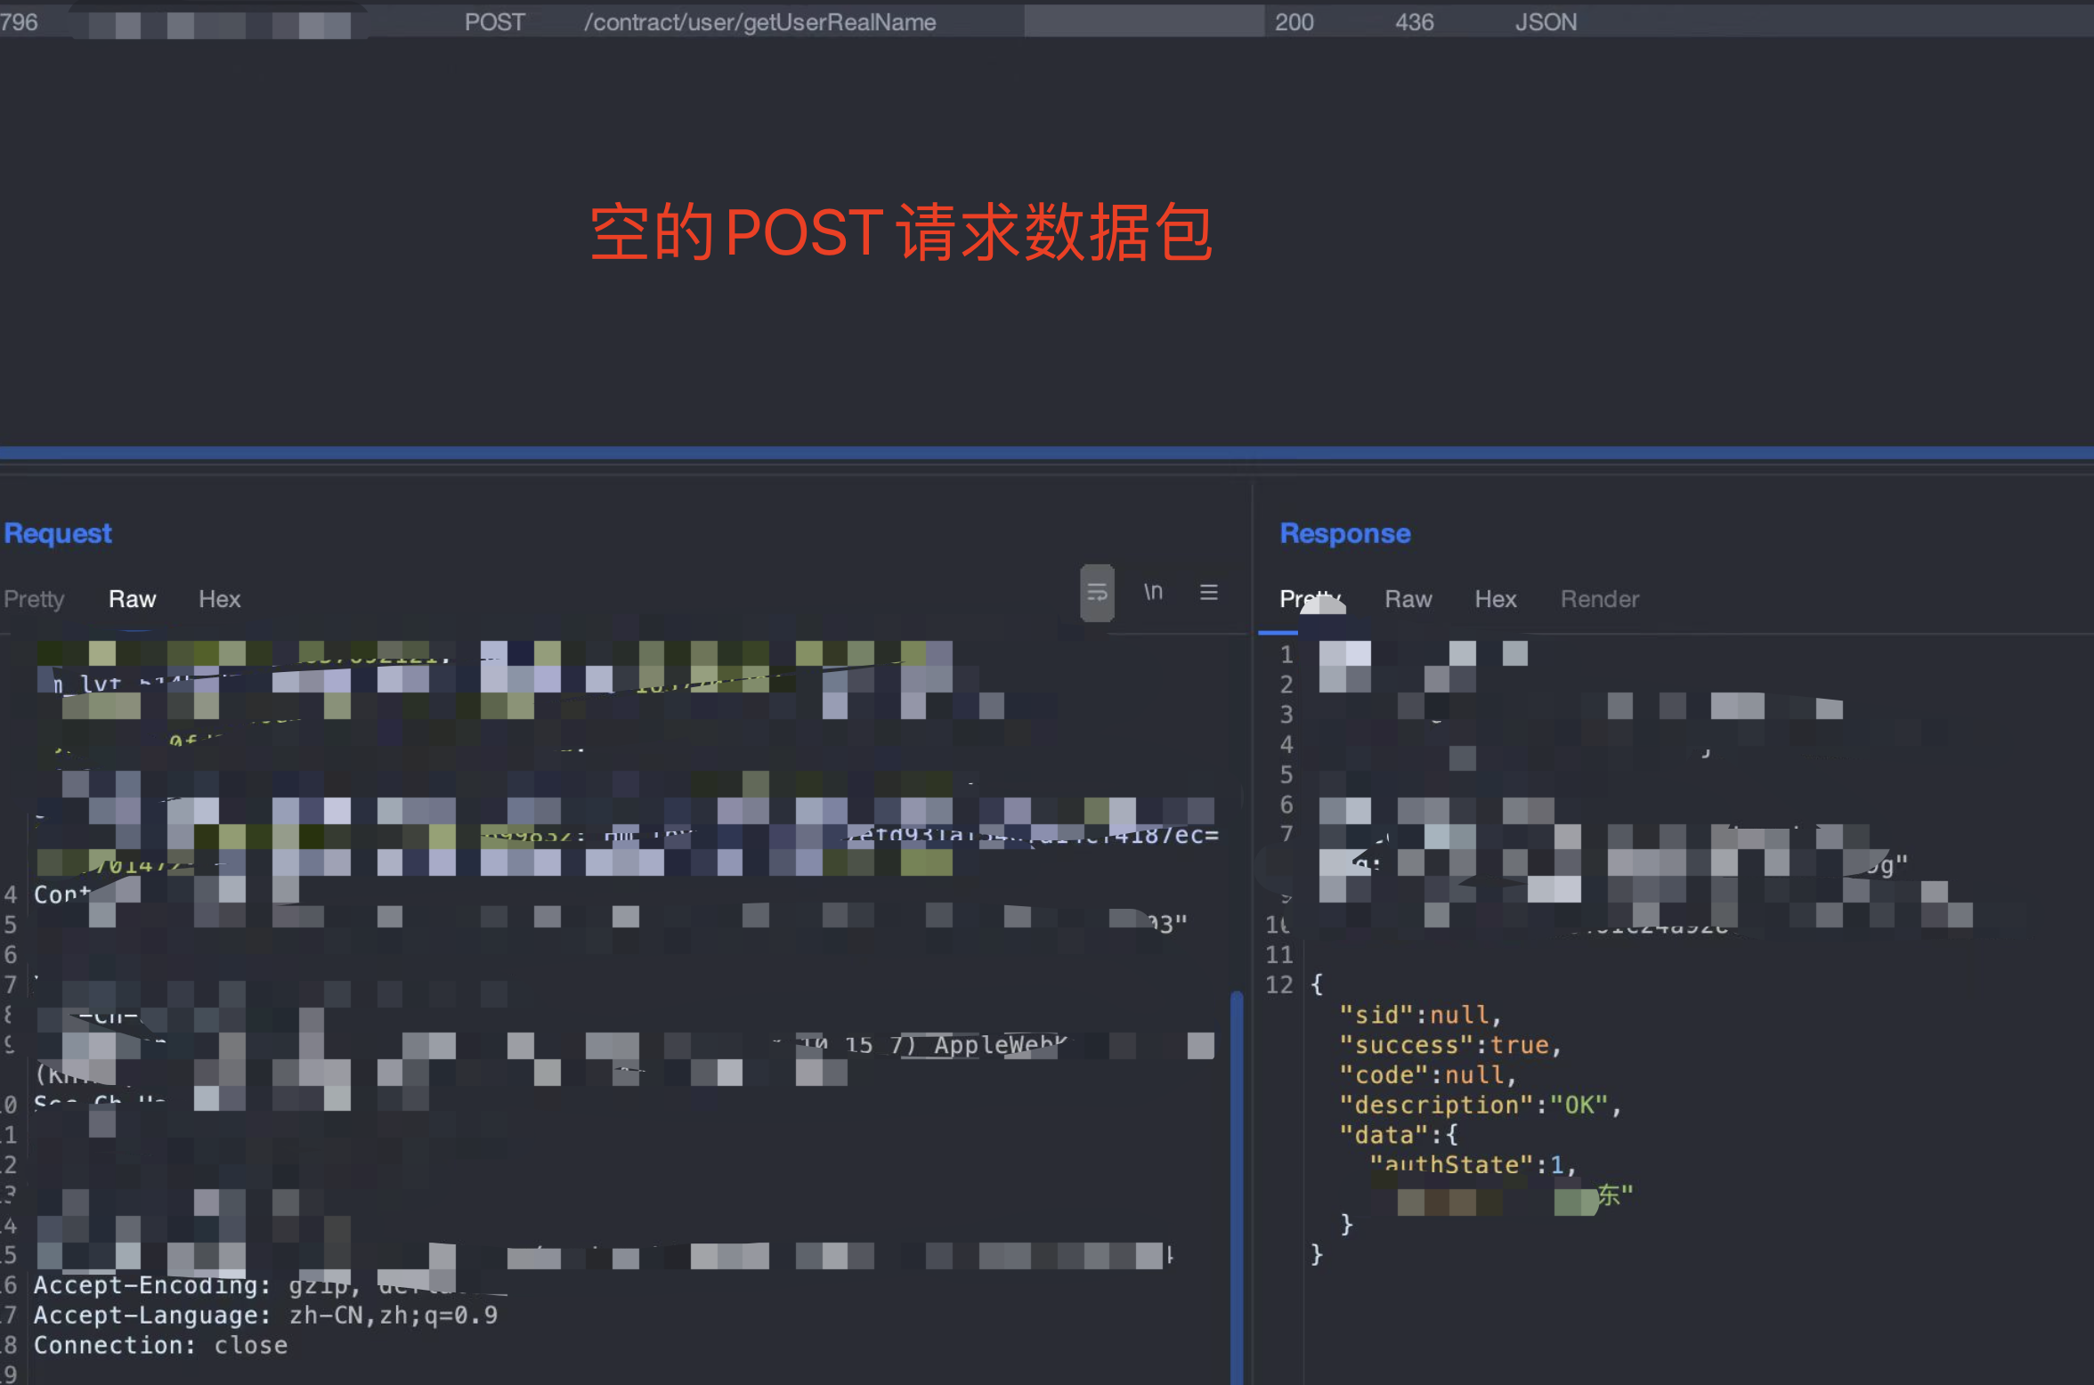
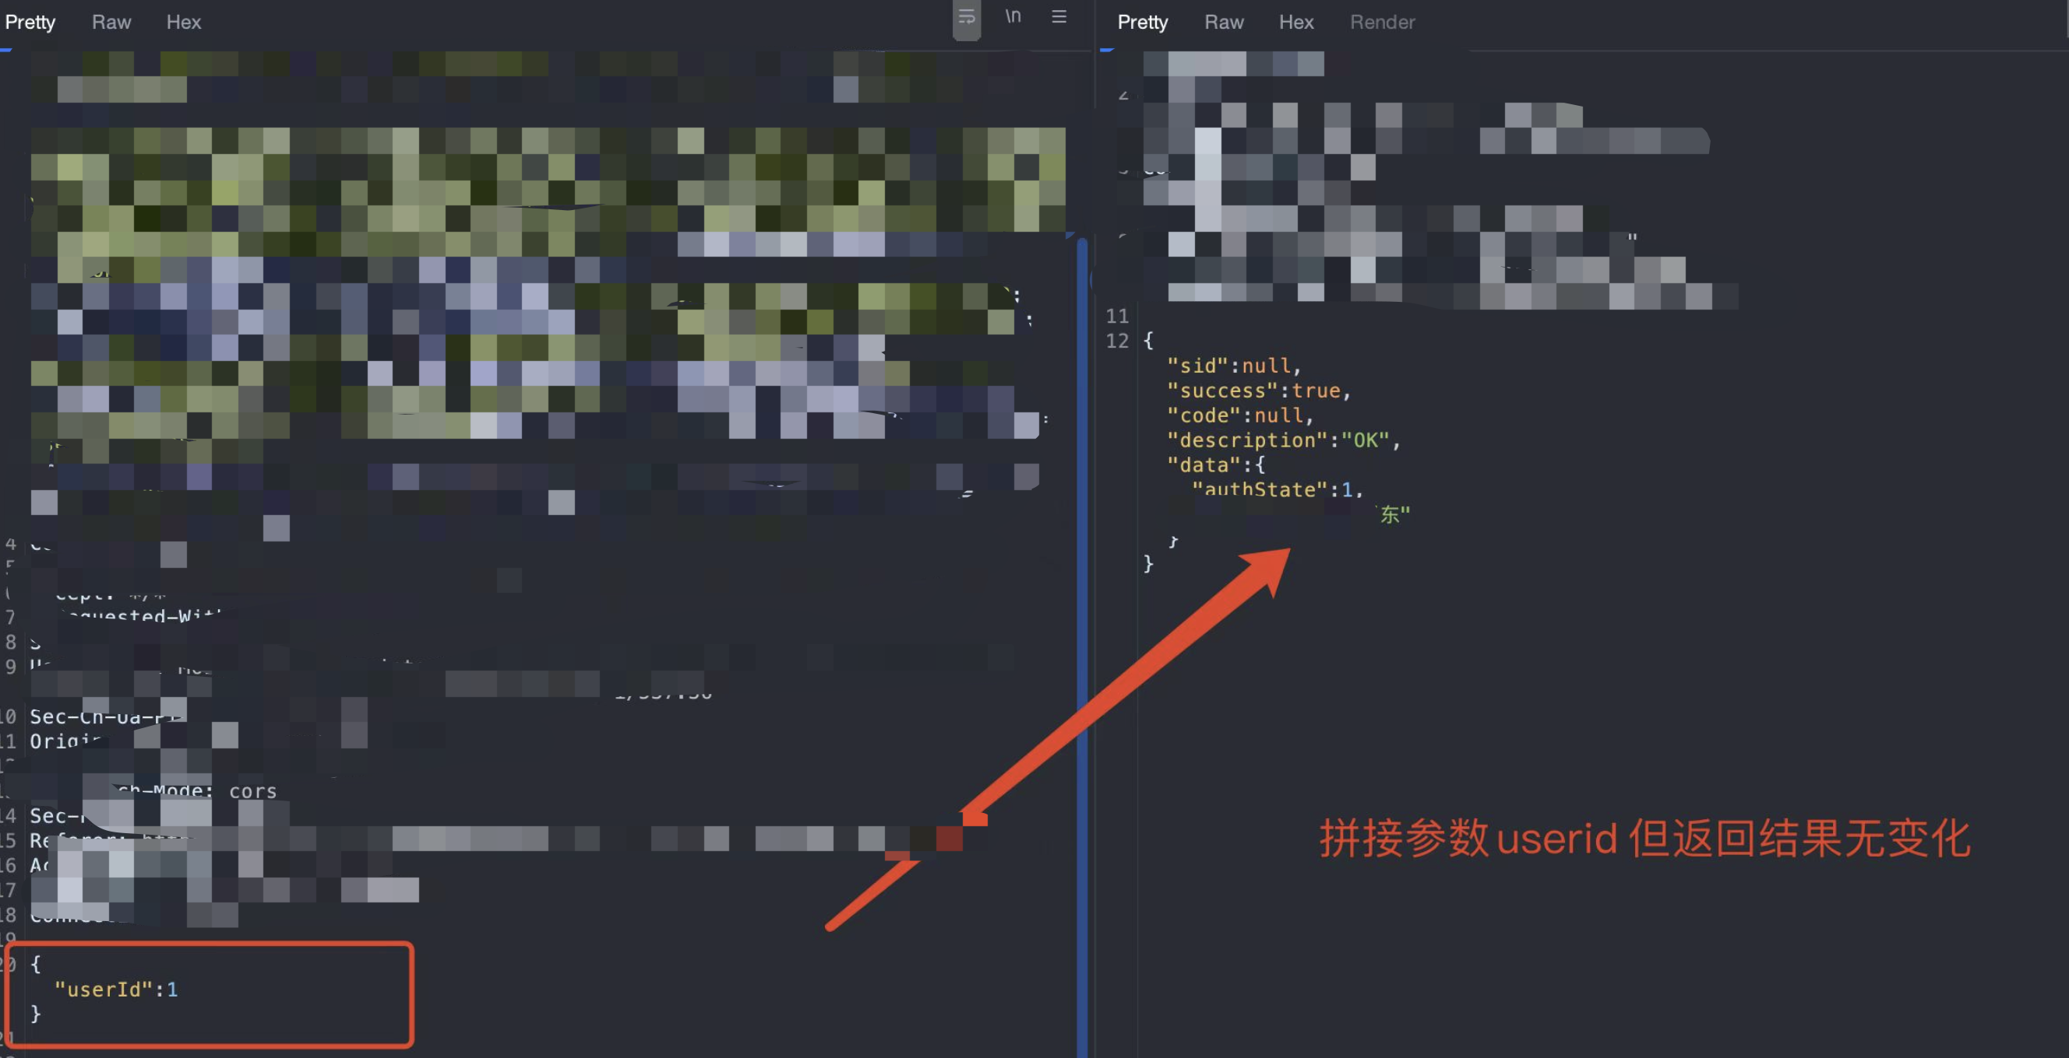
案例分享
拼接参数

Slide 9
案例分享

Slide 10
其他案例分享
请求数据包
templateId=80&configUrl=https%3A%2F%2Fxx.xx.xx.com/main.json&name=123&cover=https%3A%2F%2Fxx.xx.xx.com/1.jpg
越权——》修改templateId——发送数据包——无果
还会继续尝试吗？

